Slide 1
Τα συναισθήματα μου
Σοφία Βάρναλη ΠΕ87.06

Slide 2
Ευχάριστα και δυσάρεστα συναισθήματα
Κάποια από τα συναισθήματα μας κάνουν να νιώθουμε όμορφα και κάποια άλλα άσχημα μπορείς να κολλήσεις στην κάθε στήλη τα συναισθήματα που ταιριάζουν;
ευχάριστα συναισθήματα δυσάρεστα συναισθήματα
Χαρά ζήλια αγάπη θυμός λύπη στεναχώρια ντροπή ικανοποίηση φόβος ηρεμία αγωνία αγανάκτηση

Slide 4
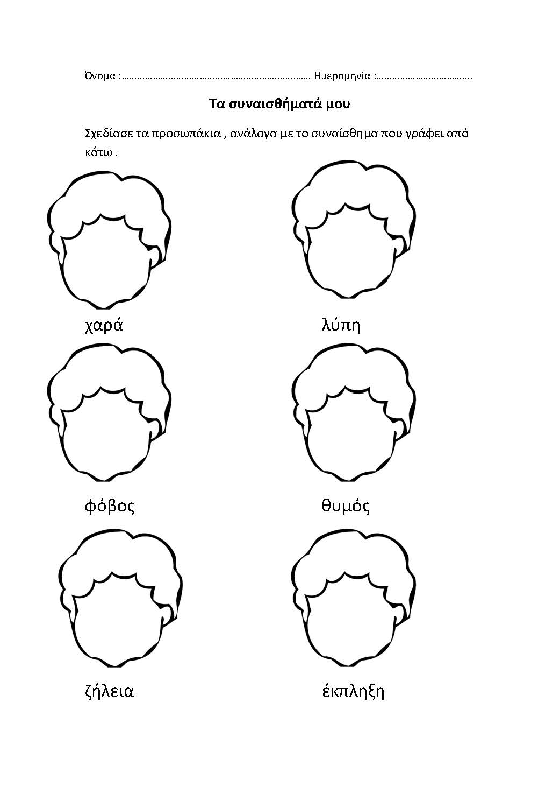

Slide 5
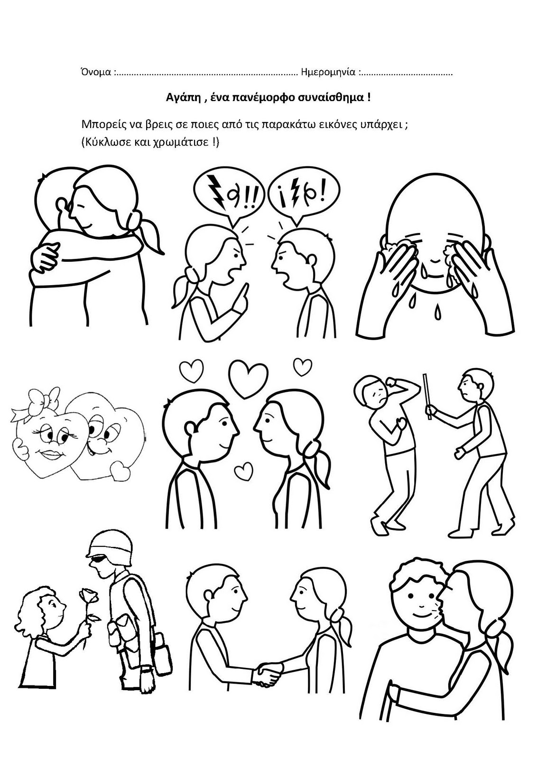

Slide 6
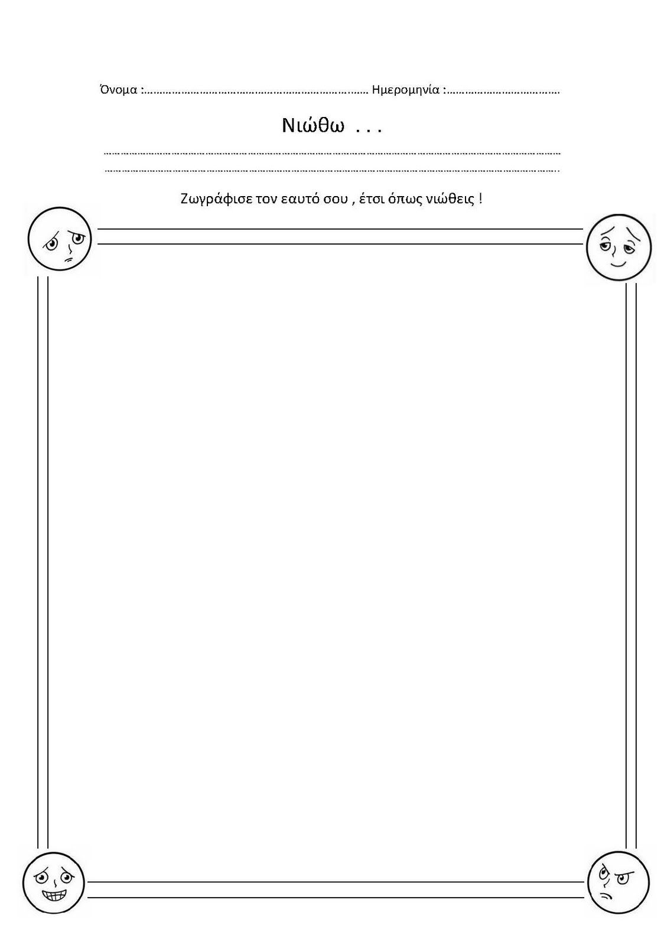

Slide 7
